Slide 1
ΕΛΙΑ
Olea europaea ΟΙΚ. Oleaceae
ΑΕΙΦΥΛΛΟ ΕΙΔΟΣ
ΜΟΝΟΙΚΟ
ΑΝΕΜΟΦΙΛΟ
ΓΝΗΣΙΟΣ ΚΑΡΠΟΣ ΔΡΥΠΗ
ΦΑΙΝΟΜΕΝΟ ΟΛΙΚΗΣ Η ΜΕΡΙΚΗΣ ΠΑΡΕΝΙΑΥΤΟΦΟΡΙΑΣ

Slide 2
ΦΥΛΛΑ
ΑΠΛΑ (ΔΙΑΤΗΡΟΥΝΤΑΙ ΑΠΟ 24-36 ΜΗΝΕΣ
ΑΝΤΙΘΕΤΗ ΔΙΑΤΑΞΗ,
ΛΟΓΧΟΕΙΔΗ,ΠΑΧΙΑ,ΔΕΡΜΑΤΩΔΗ,
ΒΑΘΥΠΡΑΣΙΝΑ ΣΤΗ ΠΑΝΩ ΠΛΕΥΡΑ,
ΣΤΑΧΤΙ ΑΣΗΜΙ ΜΕ ΠΥΚΝΕΣ ΑΣΤΕΡΟΕΙΔΗ ΤΡΙΧΕΣ
ΚΑΙ ΠΟΛΛΑ ΜΙΚΡΟΥ ΜΕΓΕΘΟΥΣ ΣΤΟΜΑΤΙΑ.
Ο ΜΙΣΧΟΣ ΕΙΝΑΙ ΚΟΝΤΟΣ,ΧΩΡΙΣ ΑΔΕΝΕΣ, ΠΤΕΡΥΓΙΑ Η ΠΑΡΑΜΙΣΧΙΑ ΦΥΛΛΑ.

Slide 3
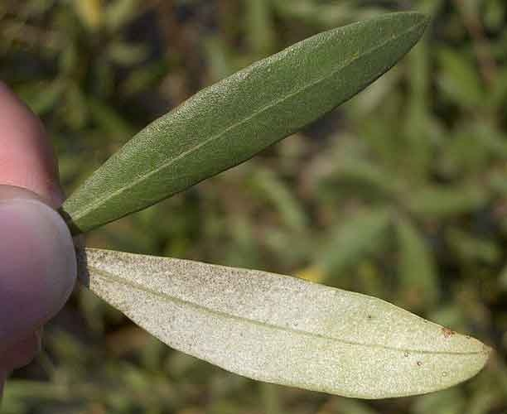
ΦΥΛΛΟ ΕΛΙΑΣ

Slide 4
ΟΦΘΑΛΜΟΙ
ΞΥΛΟΦΟΡΟΙ
ΜΙΚΤΟΙ ΑΝΘΟΦΟΡΟΙ
Επάκριοι ή πλάγιοι
κωνικοί
πλάγιοι ,σπάνια έπακριοι
Αρχικά δεν ξεχωρίζουν από τους ξυλοφόρους,αλλά απ’τα τέλη του χειμώνα αρχίζει η διάκριση.Από αυτούς θα προκύψουν οι ταξιανθίες
ΟΙ ΟΦΘΑΛΜΟΙ ΕΙΝΑΙ ΓΥΜΝΟΙ ΚΑΙ ΔΕΝ ΚΑΛΥΠΤΟΝΤΑΙ ΑΠΟ ΛΕΠΙΑ.

Slide 5
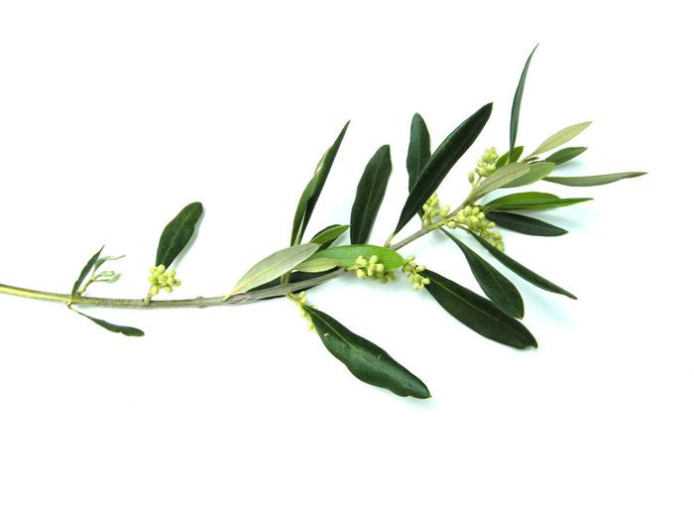
ΚΑΡΠΟΦΟΡΙΑ ΕΛΙΑΣ

Slide 6
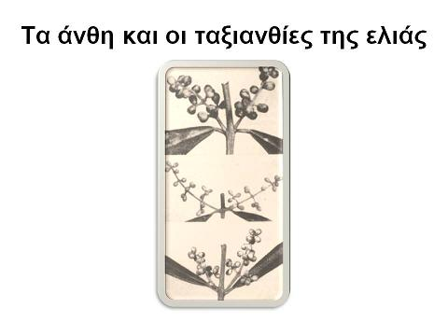
ΑΝΘΗ ΤΗΣ ΕΛΙΑΣ

Slide 7
Η ΑΝΘΟΦΟΡΙΑ ΤΗΣ ΕΛΙΑΣ
ΤΑ ΑΝΘΗ ΜΠΟΡΕΙ ΕΙΝΑΙ ΣΕ ΒΟΤΡΙΩΔΕΙΣ ΤΑΞΙΑΝΘΙΕΣ 8-60 ΜΑΖΙ

Slide 8
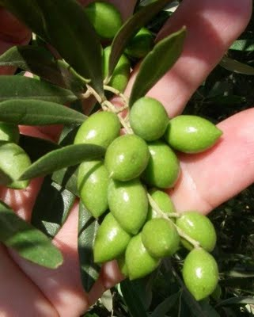
Ο ΚΑΡΠΟΣ (ΔΡΥΠΗ)

Slide 9
ΟΙ ΠΟΙΚΙΛΙΕΣ ΤΗΣ ΕΛΙΑΣ
ΑΝΑΛΟΓΑ ΜΕ ΤΟ ΒΑΡΟΣ ΑΝΑ ΚΑΡΠΟ
ΔΙΑΚΡΙΝΟΝΤΑΙ ΣΕ:
ΜΙΚΡΟΚΑΡΠΕΣ <2,6 gr
ΜΕΣΟΚΑΡΠΕΣ 2,7-4,2 gr
ΜΕΓΑΛΟΚΑΡΠΕΣ >4,3 gr

Slide 10
ΚΛΑΔΕΜΑ ΕΛΙΑΣ
ΚΛΑΔΕΜΑ ΔΙΑΜΟΡΦΩΣΗΣ
ΚΛΑΔΕΜΑ ΚΑΡΠΟΦΟΡΙΑΣ
ΚΛΑΔΕΜΑ ΑΝΑΝΕΩΣΗΣ

Slide 11
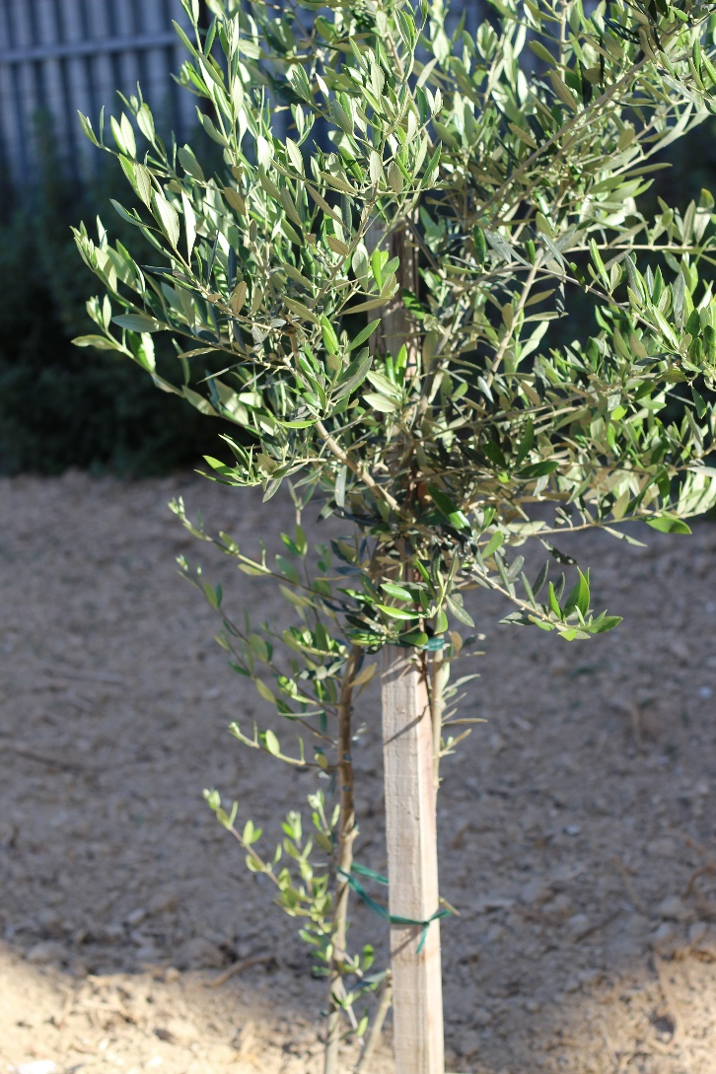
Δενδρύλλιο δυο ετών

Slide 12
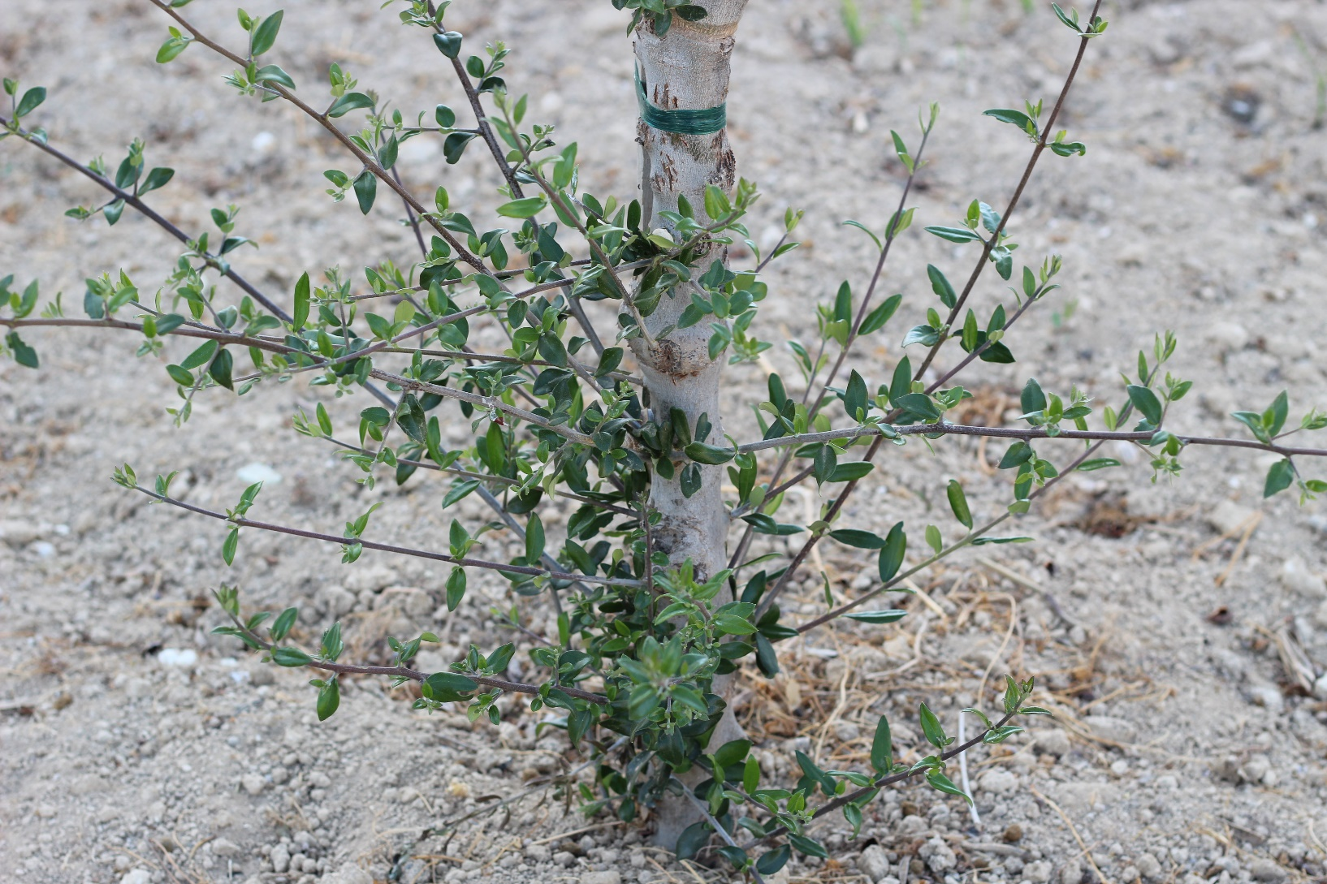
Αφαίρεση παραφυάδων

Slide 13
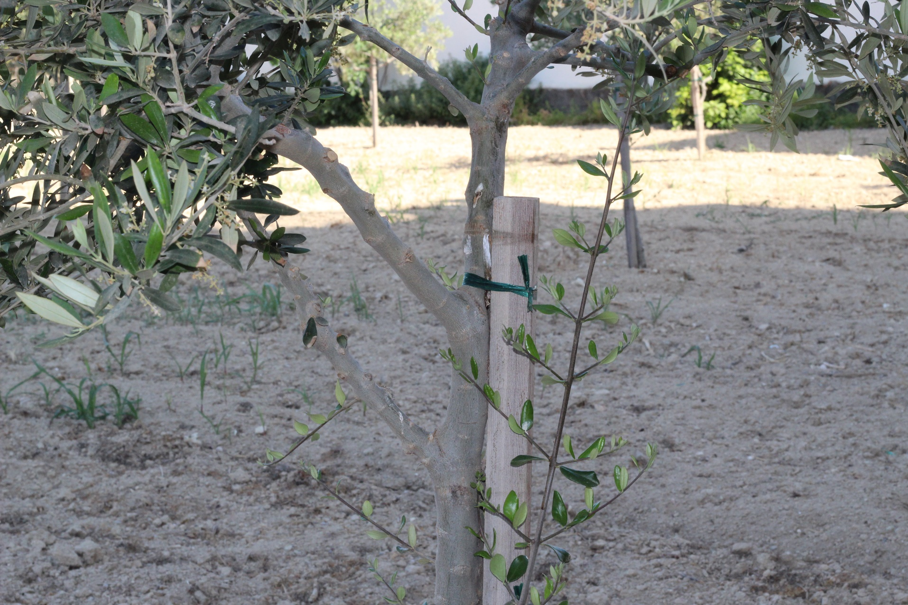
Δενδρύλλιο 4 ετών [πρώτο κλάδεμα διαμόρφωσης]

Slide 14
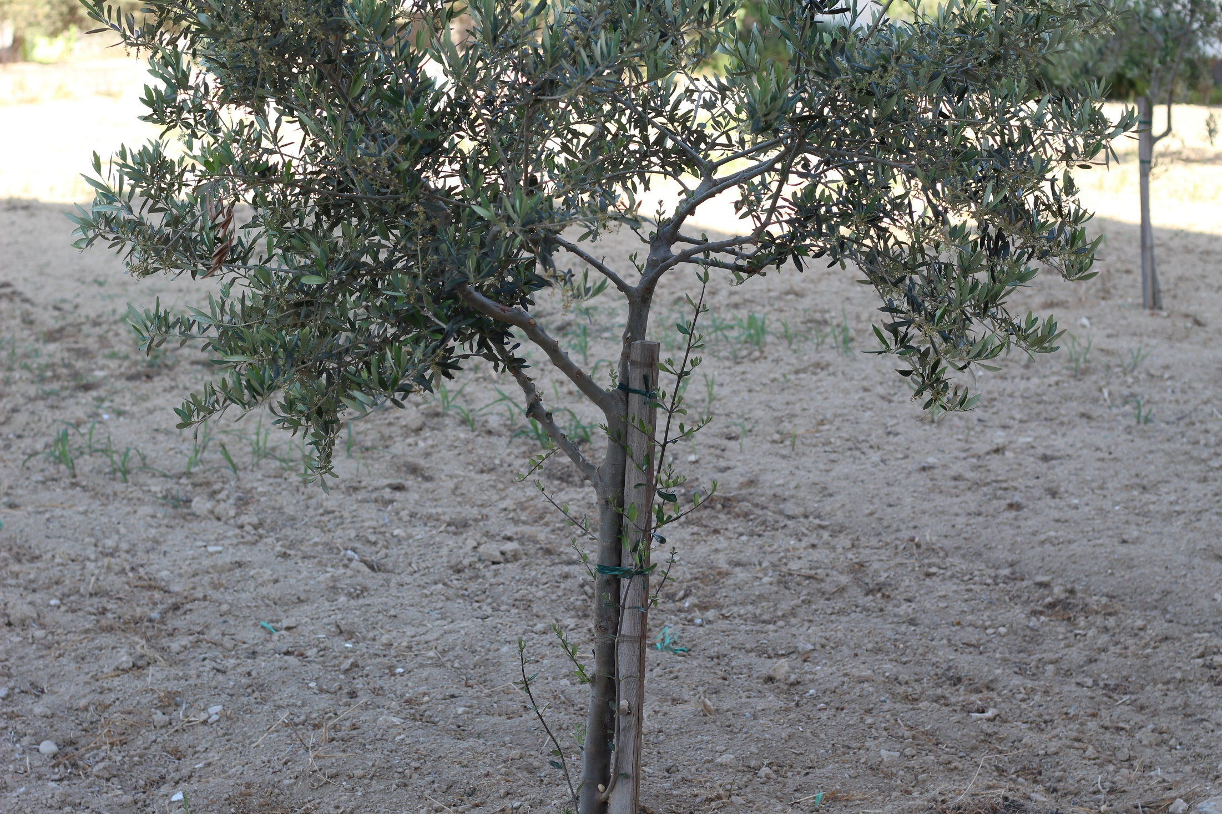

Slide 15
ΚΛΑΔΕΜΑ ΔΙΑΜΟΡΦΩΣΗΣ
ΔΙΑΔΟΧΙΚΕΣ ΕΝΕΡΓΕΙΕΣ
3-4 πρώτα χρόνια καμμία παρέμβαση
3-4 βραχίονες
6-12 δευτερεύοντες βραχίονες
Επιλογή κύριων βραχιόνων ανά 10 εκ.
Χαμηλόκορμα δένδρα
Λιγότερα χτυπήματα
Λιγότερες τομές

Slide 16
ΚΛΑΔΕΜΑ ΚΑΡΠΟΦΟΡΙΑΣ
ΣΤΟΧΟΣ::: Μείωση της παρενιαυτοφορίας
Αλλά πριν το κλάδεμα εξετάζονται οι παράμετροι,
Εάν οι ελιές είναι ποτιστικές ή όχι
Γόνιμα ή όχι χωράφια
Το φορτίο της προηγούμενης χρονιάς
Το μήκος της βλάστησης
Τη ποικιλία

Slide 17
ΚΛΑΔΕΜΑ ΚΑΡΠΟΦΟΡΙΑΣ ΠΟΤΙΣΤΙΚΩΝ ΔΕΝΔΡΩΝ
Στις ποτιστικές ελιές τη χρονιά της παραγωγής επεμβαίνουμε με ελαφριά κλαδέματα.
Στην υπερκαρποφορία επεμβαίνουμε με αραίωση της κόμης αλλά διατηρώντας πάντα το σχήμα των δένδρων.
Το κλάδεμα γίνεται αμέσως μετά τη συγκομιδή

Slide 18
ΚΛΑΔΕΜΑ ΞΗΡΙΚΩΝ ΔΕΔΡΩΝ
Αυστηρότερο κλάδεμα ώστε το δένδρο να μπορεί να αντιμετωπίσει και τη θρέψη καρπών και τη δημιουργία ξύλου
Αφαίρεση εξαντλημένων τμημάτων (βράχυνση ποδιάς).
Το κλάδεμα γίνεται αμέσως μετά τη συγκομιδή

Slide 19
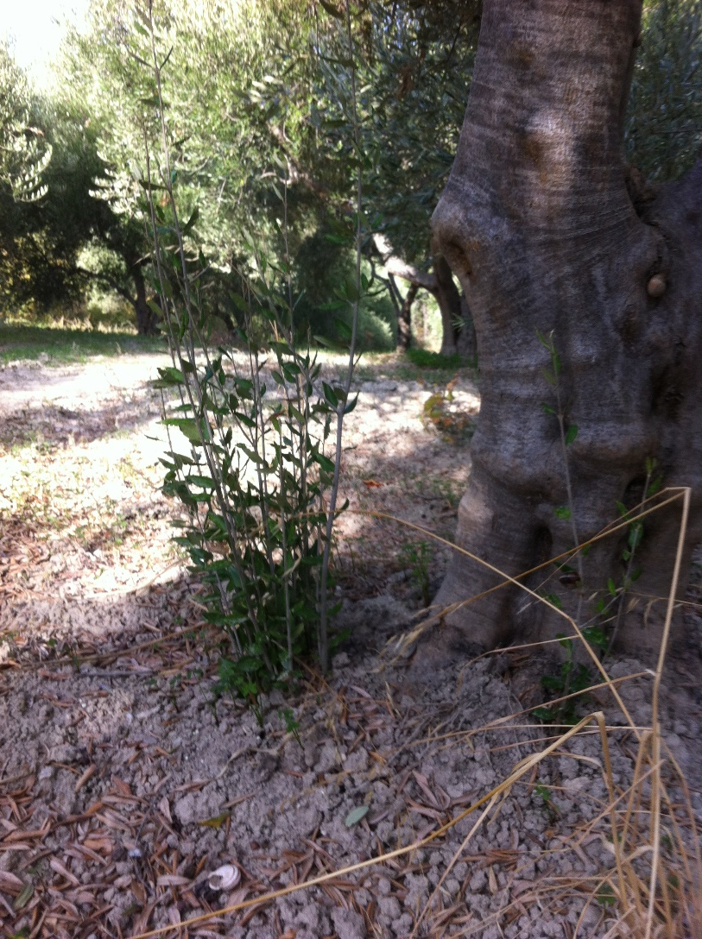
Αφαίρεση παραφυάδων

Slide 20
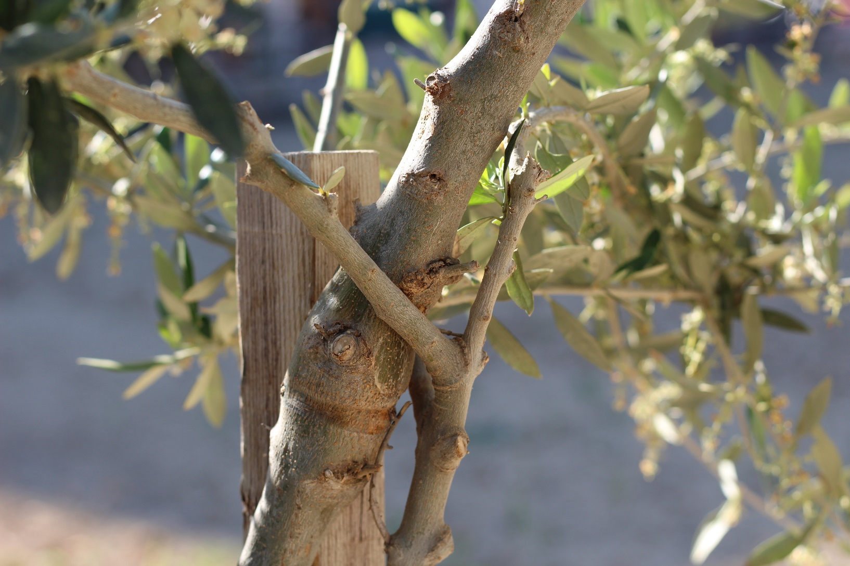
Αφαίρεση προστριβόμενων κλαδίσκων

Slide 21
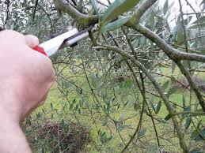
Ανασήκωμα ποδιάς

Slide 22
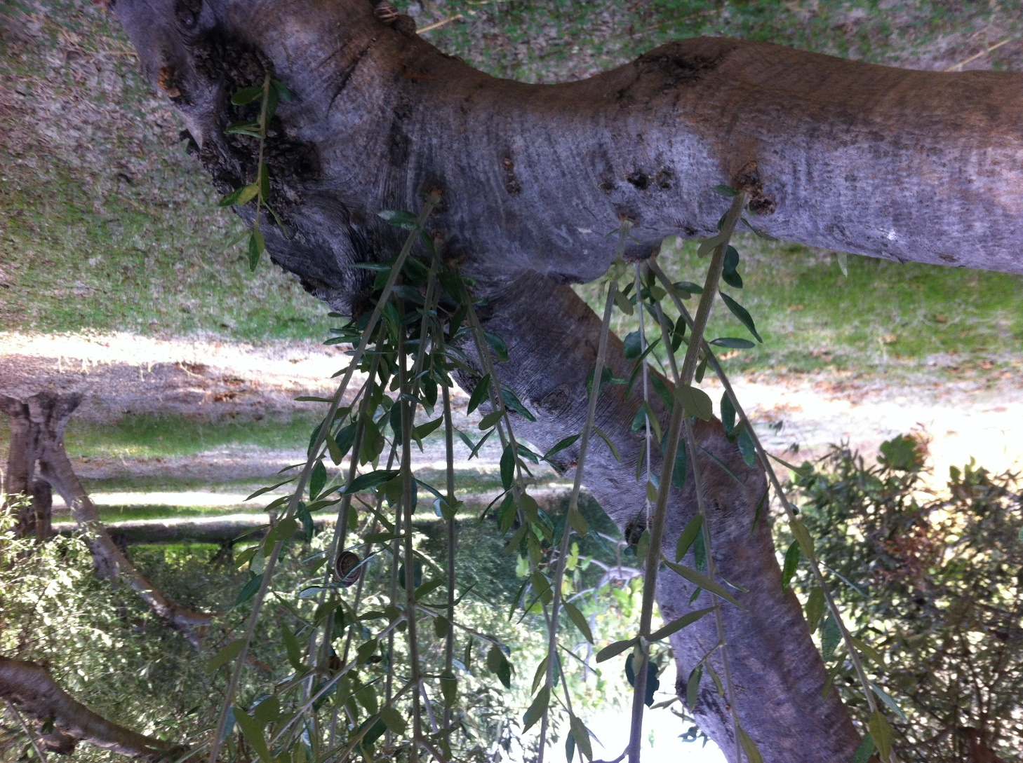
Αφαίρεση λαίμαργων βλαστών

Slide 23
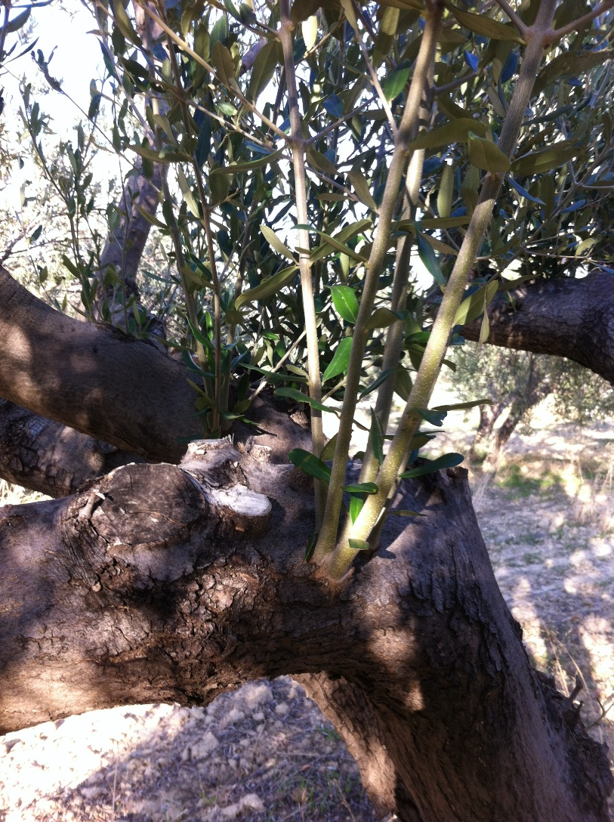
Έκπτυξη λαίμαργων βλαστών σε συστάδες

Slide 24
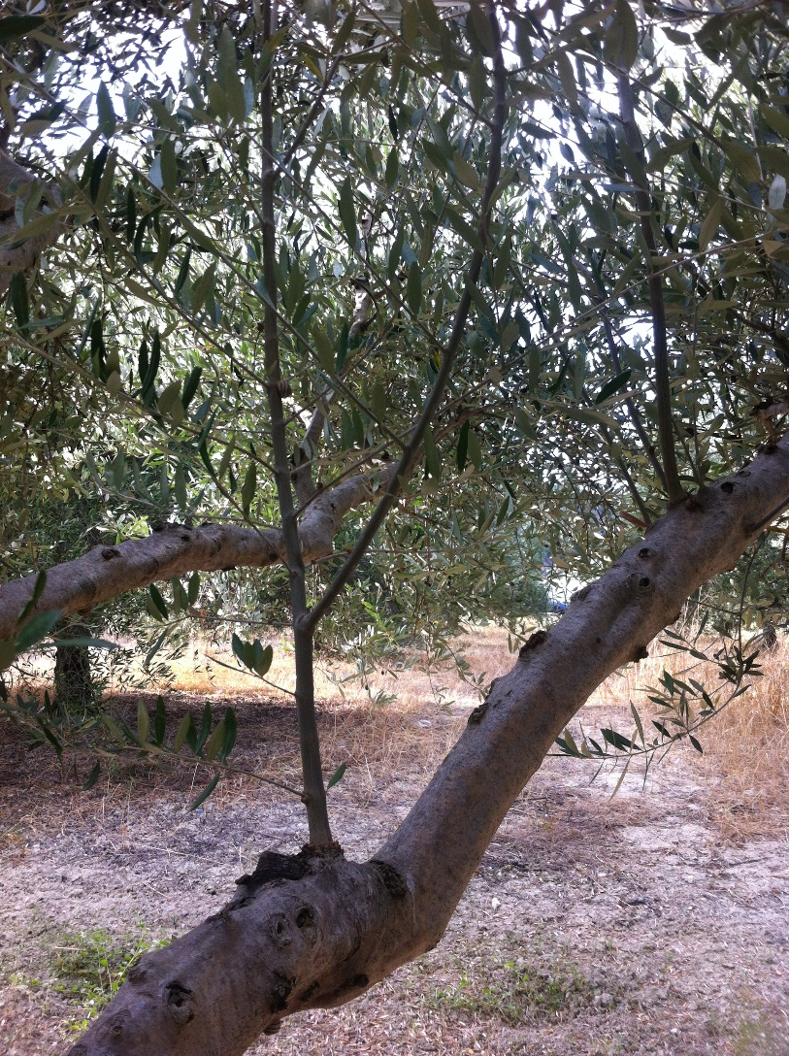
Αξιολόγηση λαίμαργου βλαστού

Slide 25
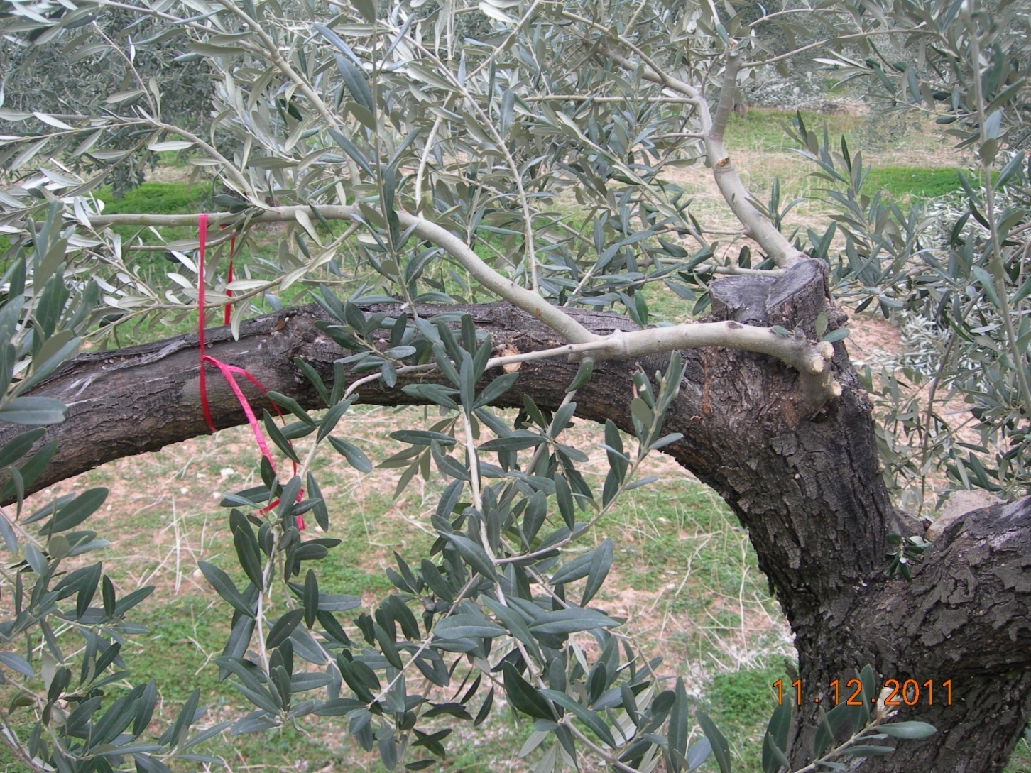
ΕΠΙΛΟΓΗ ΑΝΤΙΚΑΤΑΣΤΑΤΗ

Slide 26
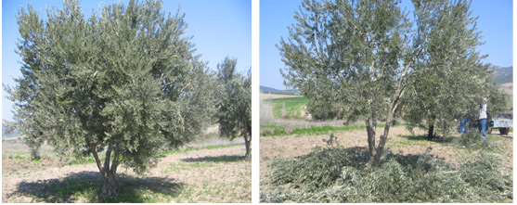
ΠΡΙΝ ΚΑΙ ΜΕΤΑ

Slide 27
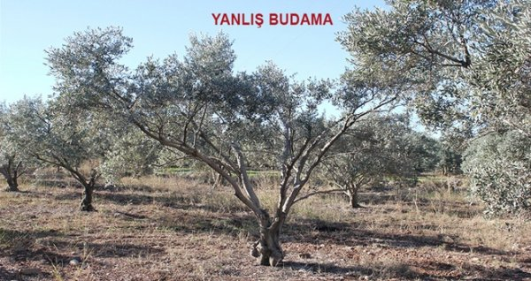
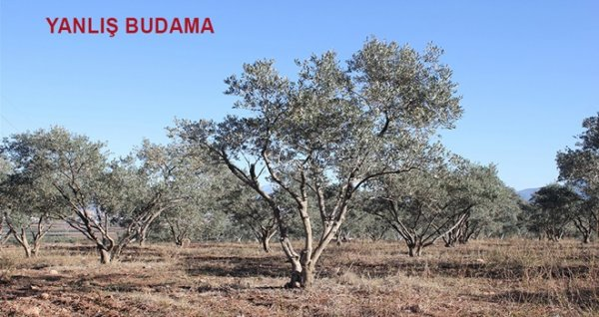

Slide 28
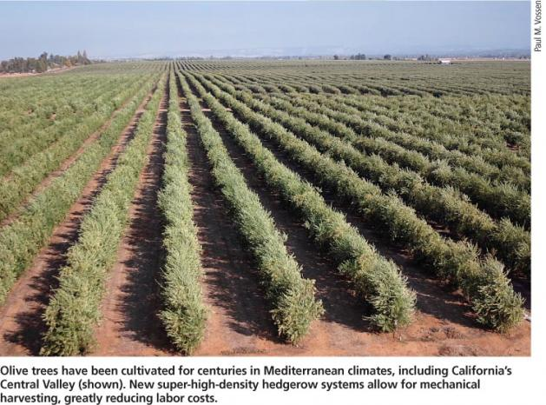
ΠΥΚΝΗ ΦΥΤΕΥΣΗ ΕΛΙΑΣ

Slide 29
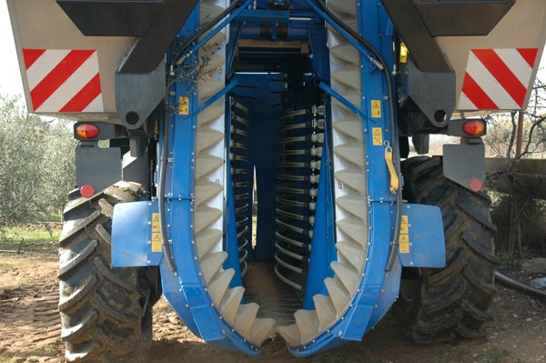
ΜΗΧΑΝΗΜΑ ΣΥΛΛΟΓΗΣ ΕΛΑΙΟΚΑΡΠΟΥ

Slide 30
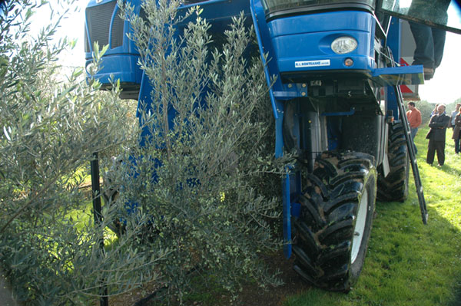
ΜΗΧΑΝΗΜΑ ΣΥΛΛΟΓΗΣ ΕΛΑΙΟΚΑΡΠΟΥ

Slide 31
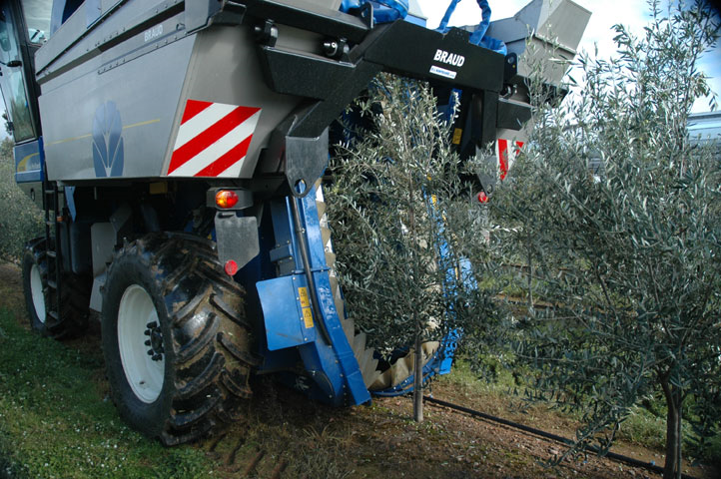
ΤΟ ΜΗΧΑΝΗΜΑ «ΑΓΚΑΛΙΑΖΕΙ»ΤΟ ΔΕΝΔΡΟ

Slide 32
ΚΛΑΔΕΜΑ ΑΝΑΝΕΩΣΗΣ ΕΛΑΙΟΔΕΝΔΡΩΝ
ΠΟΤΕ ΓΙΝΕΤΑΙ;
Ελαττώνεται η καρποφορία
2) Καχεξία δένδρων
3) Διαταραχή ριζικού συστήματος και κόμης

Slide 33
ΤΡΟΠΟΙ
ΠΕΡΙΟΡΙΣΜΟΣ ως τις πρώτες διακλαδώσεις
2-3 μήνες πριν την άνθιση αφήνοντας τους λαίμαργους για αντικαταστάτες 1-2 χρόνια
2. ΣΚΕΛΕΤΙΚΟ ΚΛΑΔΕΜΑ (ΚΑΘΑΡΙΣΜΑ)
3. ΧΑΜΗΛΩΜΑ ΣΤΟ ΕΠΙΠΕΔΟ ΤΩΝ ΚΥΡΙΩΝ ΔΙΑΚΛΑΔΩΣΕΩΝ
4. ΣΤΟ ΕΠΙΠΕΔΟ ΤΟΥ ΛΑΙΜΟΥ

Slide 34
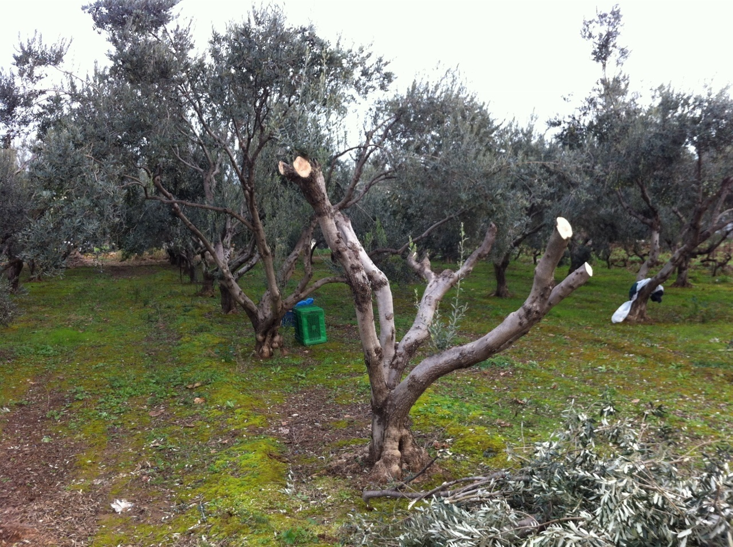
ΒΡΑΧΙΟΤΟΜΗ

Slide 35
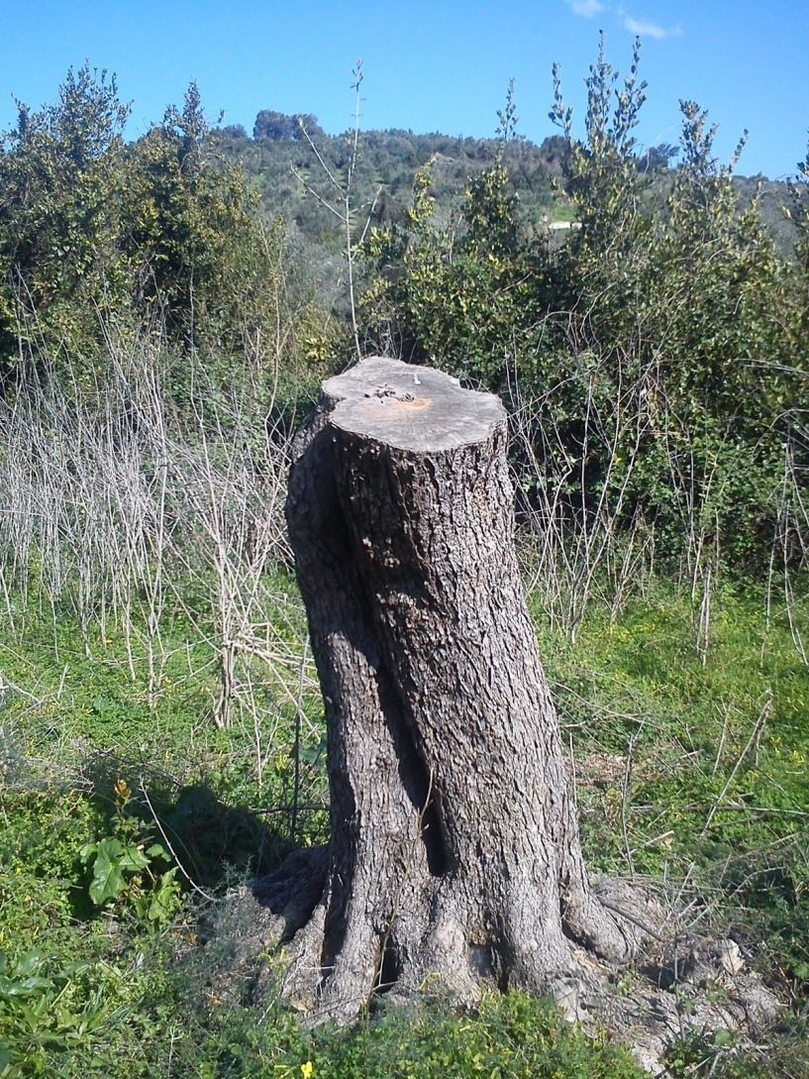
ΚΟΡΜΟΤΟΜΗ

Slide 36
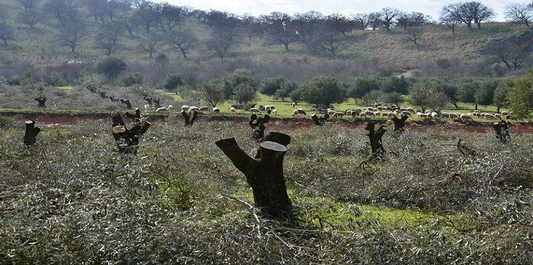

Slide 37
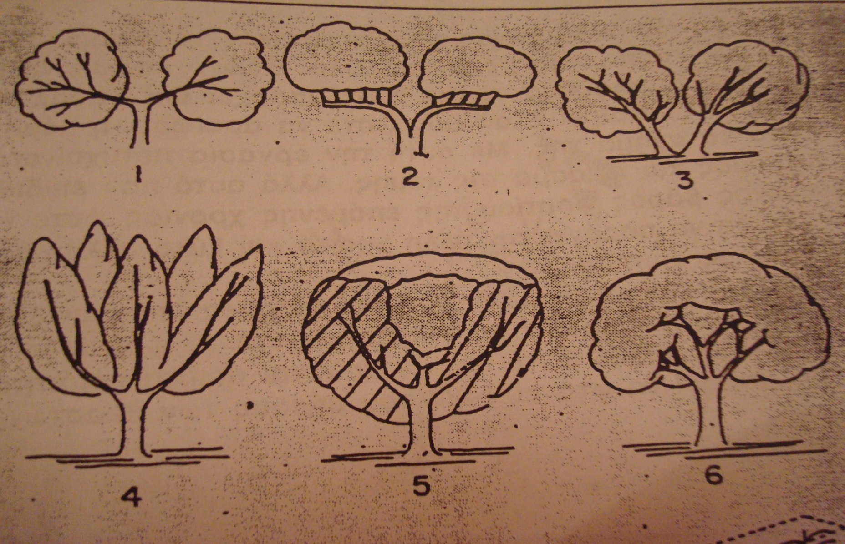

Slide 38
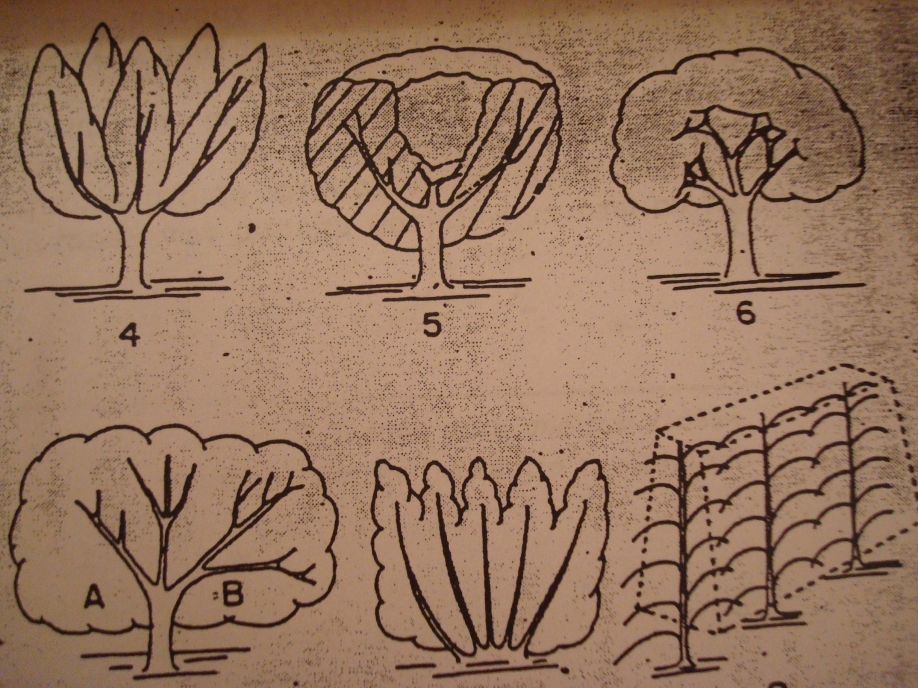
ΔΙΑΜΟΡΦΩΣΗ ΣΧΗΜΑΤΩΝ

Slide 39
ΣΧΗΜΑΤΑ ΔΙΑΜΟΡΦΩΣΗΣ
Δύο κλώνους(επιτραπέζιες ελιές)(Gordal,Sevillana)[Ανδαλουσία]
Του κηροπήγιου[Τυνησία]
Σχήμα διπλού ή τριπλού κορμού[Σεββίλη]
Το πολυκωνικό[Ορισμένες περιοχές της Ιταλίας]
Στρογγυλεμένου κύπελλου(Γαλλία,Ιταλία,Ελλάδα)
Το σφαιρικό(ΔΕΝ ΣΥΝΗΘΙΖΕΤΑΙ) λόγω κακού φωτισμού
Του χαμηλού κυλίνδρου(ποδιές με καρποφόρους βλαστούς)
Σχήμα χωρίς κορμό(ποικιλία Chetoni)
Σχήμα ελεύθερης παλμέτας

